Slide 1
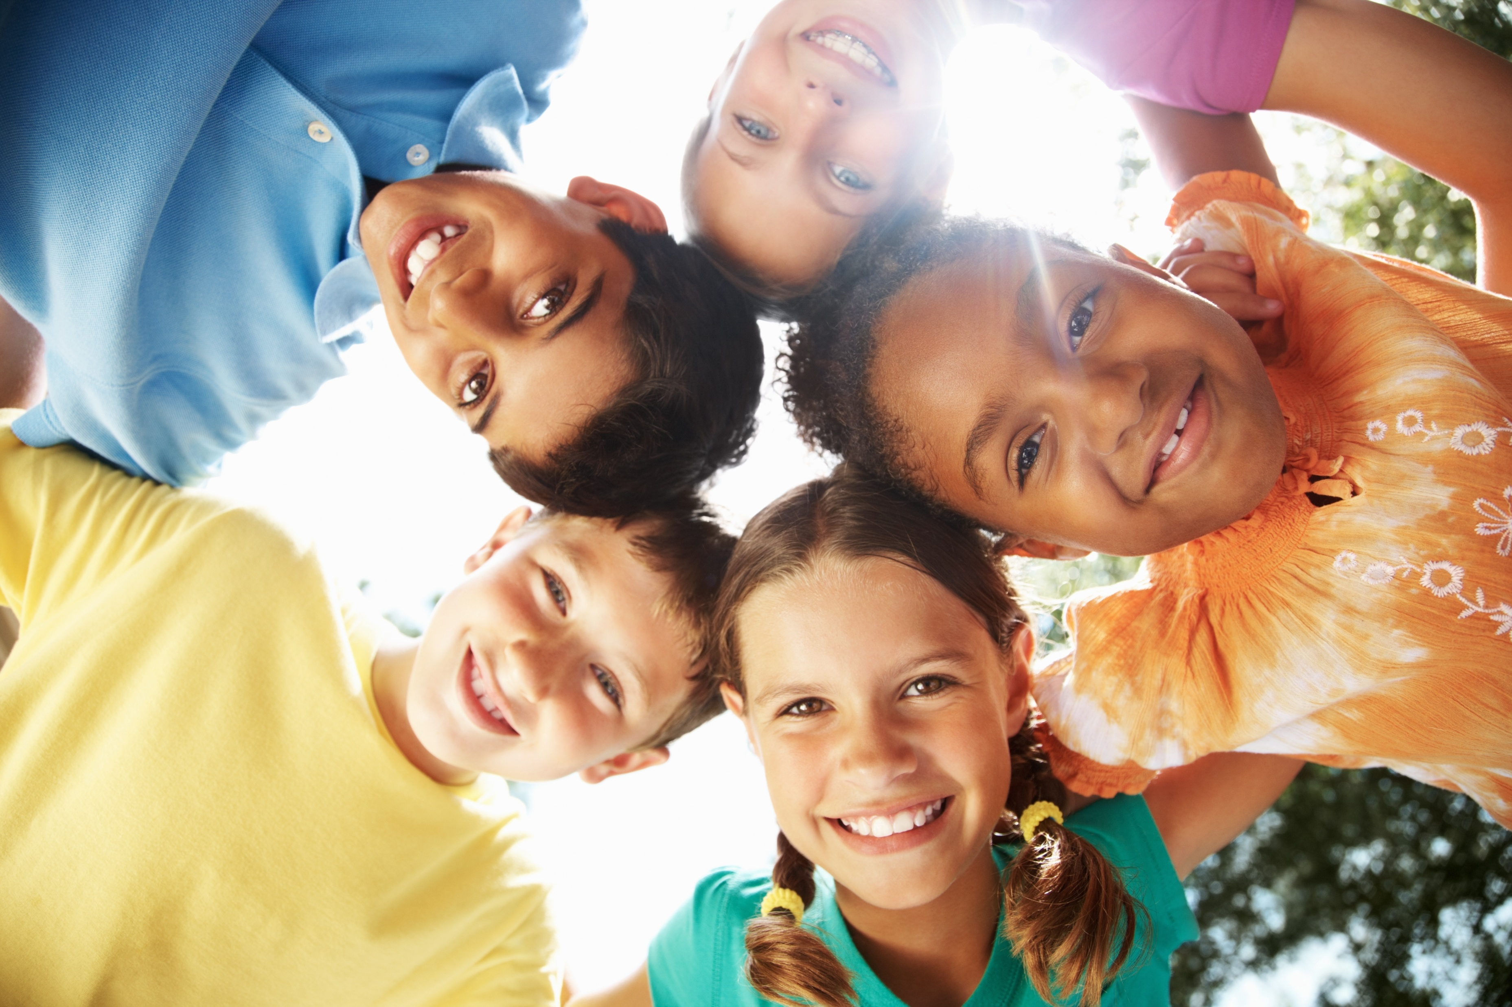

Plan de leçon: 1re année Immersion française
Thème : Mes amis
All images used in this lesson plan are sourced from the Microsoft PowerPoint image library and are used in accordance with Microsoft's content usage terms.

Slide 2
Objectifs d’apprentissage (alignés au curriculum FSL de l’Ontario)
À la fin de la leçon, les élèves pourront :
nommer et décrire un ami ou une amie avec un vocabulaire simple;
participer à de courts échanges oraux (poser et répondre à des questions simples);
comprendre un court texte ou une vidéo portant sur l’amitié;
écrire ou dessiner quelques idées pour présenter un ami.

Slide 3
Ressources pour soutenir cette leçon
L’amitié: Scholastic Canada (French Collection)
ISBN : 9781443050623
Niveau : Maternelle à 3e année
Type : Ensemble de 8 livres en français sur l’amitié
L’amitié | Scholastic Canada Education
L’enseignant peut lire les livres de cette collection pour revoir et approfondir plusieurs thèmes liés à l’amitié, notamment la loyauté, la collaboration, le respect, la gentillesse et la coopération.
Chaque histoire offre des situations concrètes qui permettent aux élèves de reconnaître et de discuter de ces valeurs tout en développant leur vocabulaire et leur compréhension orale en français.

Slide 4
Vocabulaire ciblé
un ami / une amie
Voici mon ami(e).
Il/Elle s’appelle…
Il/Elle aime…
Il/Elle est… (gentil, drôle, calme, sportif…)
J’aime jouer avec…

Slide 5
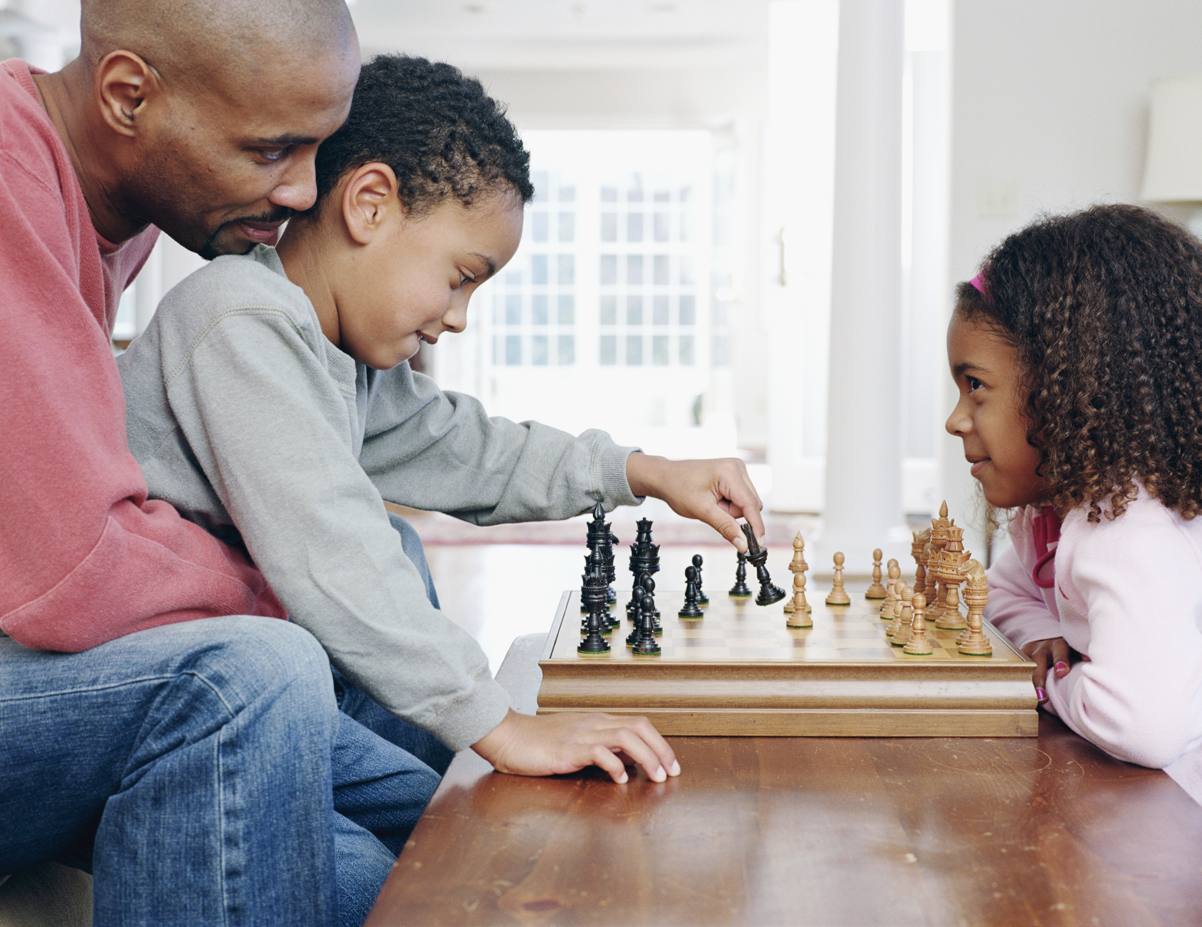
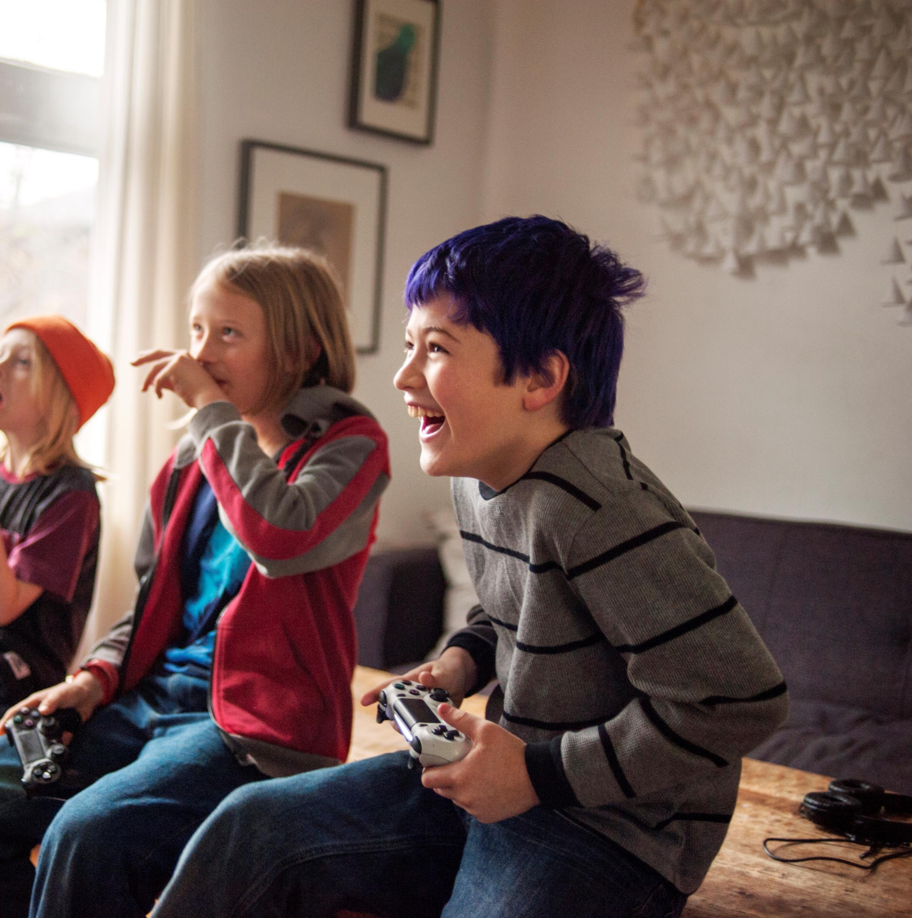
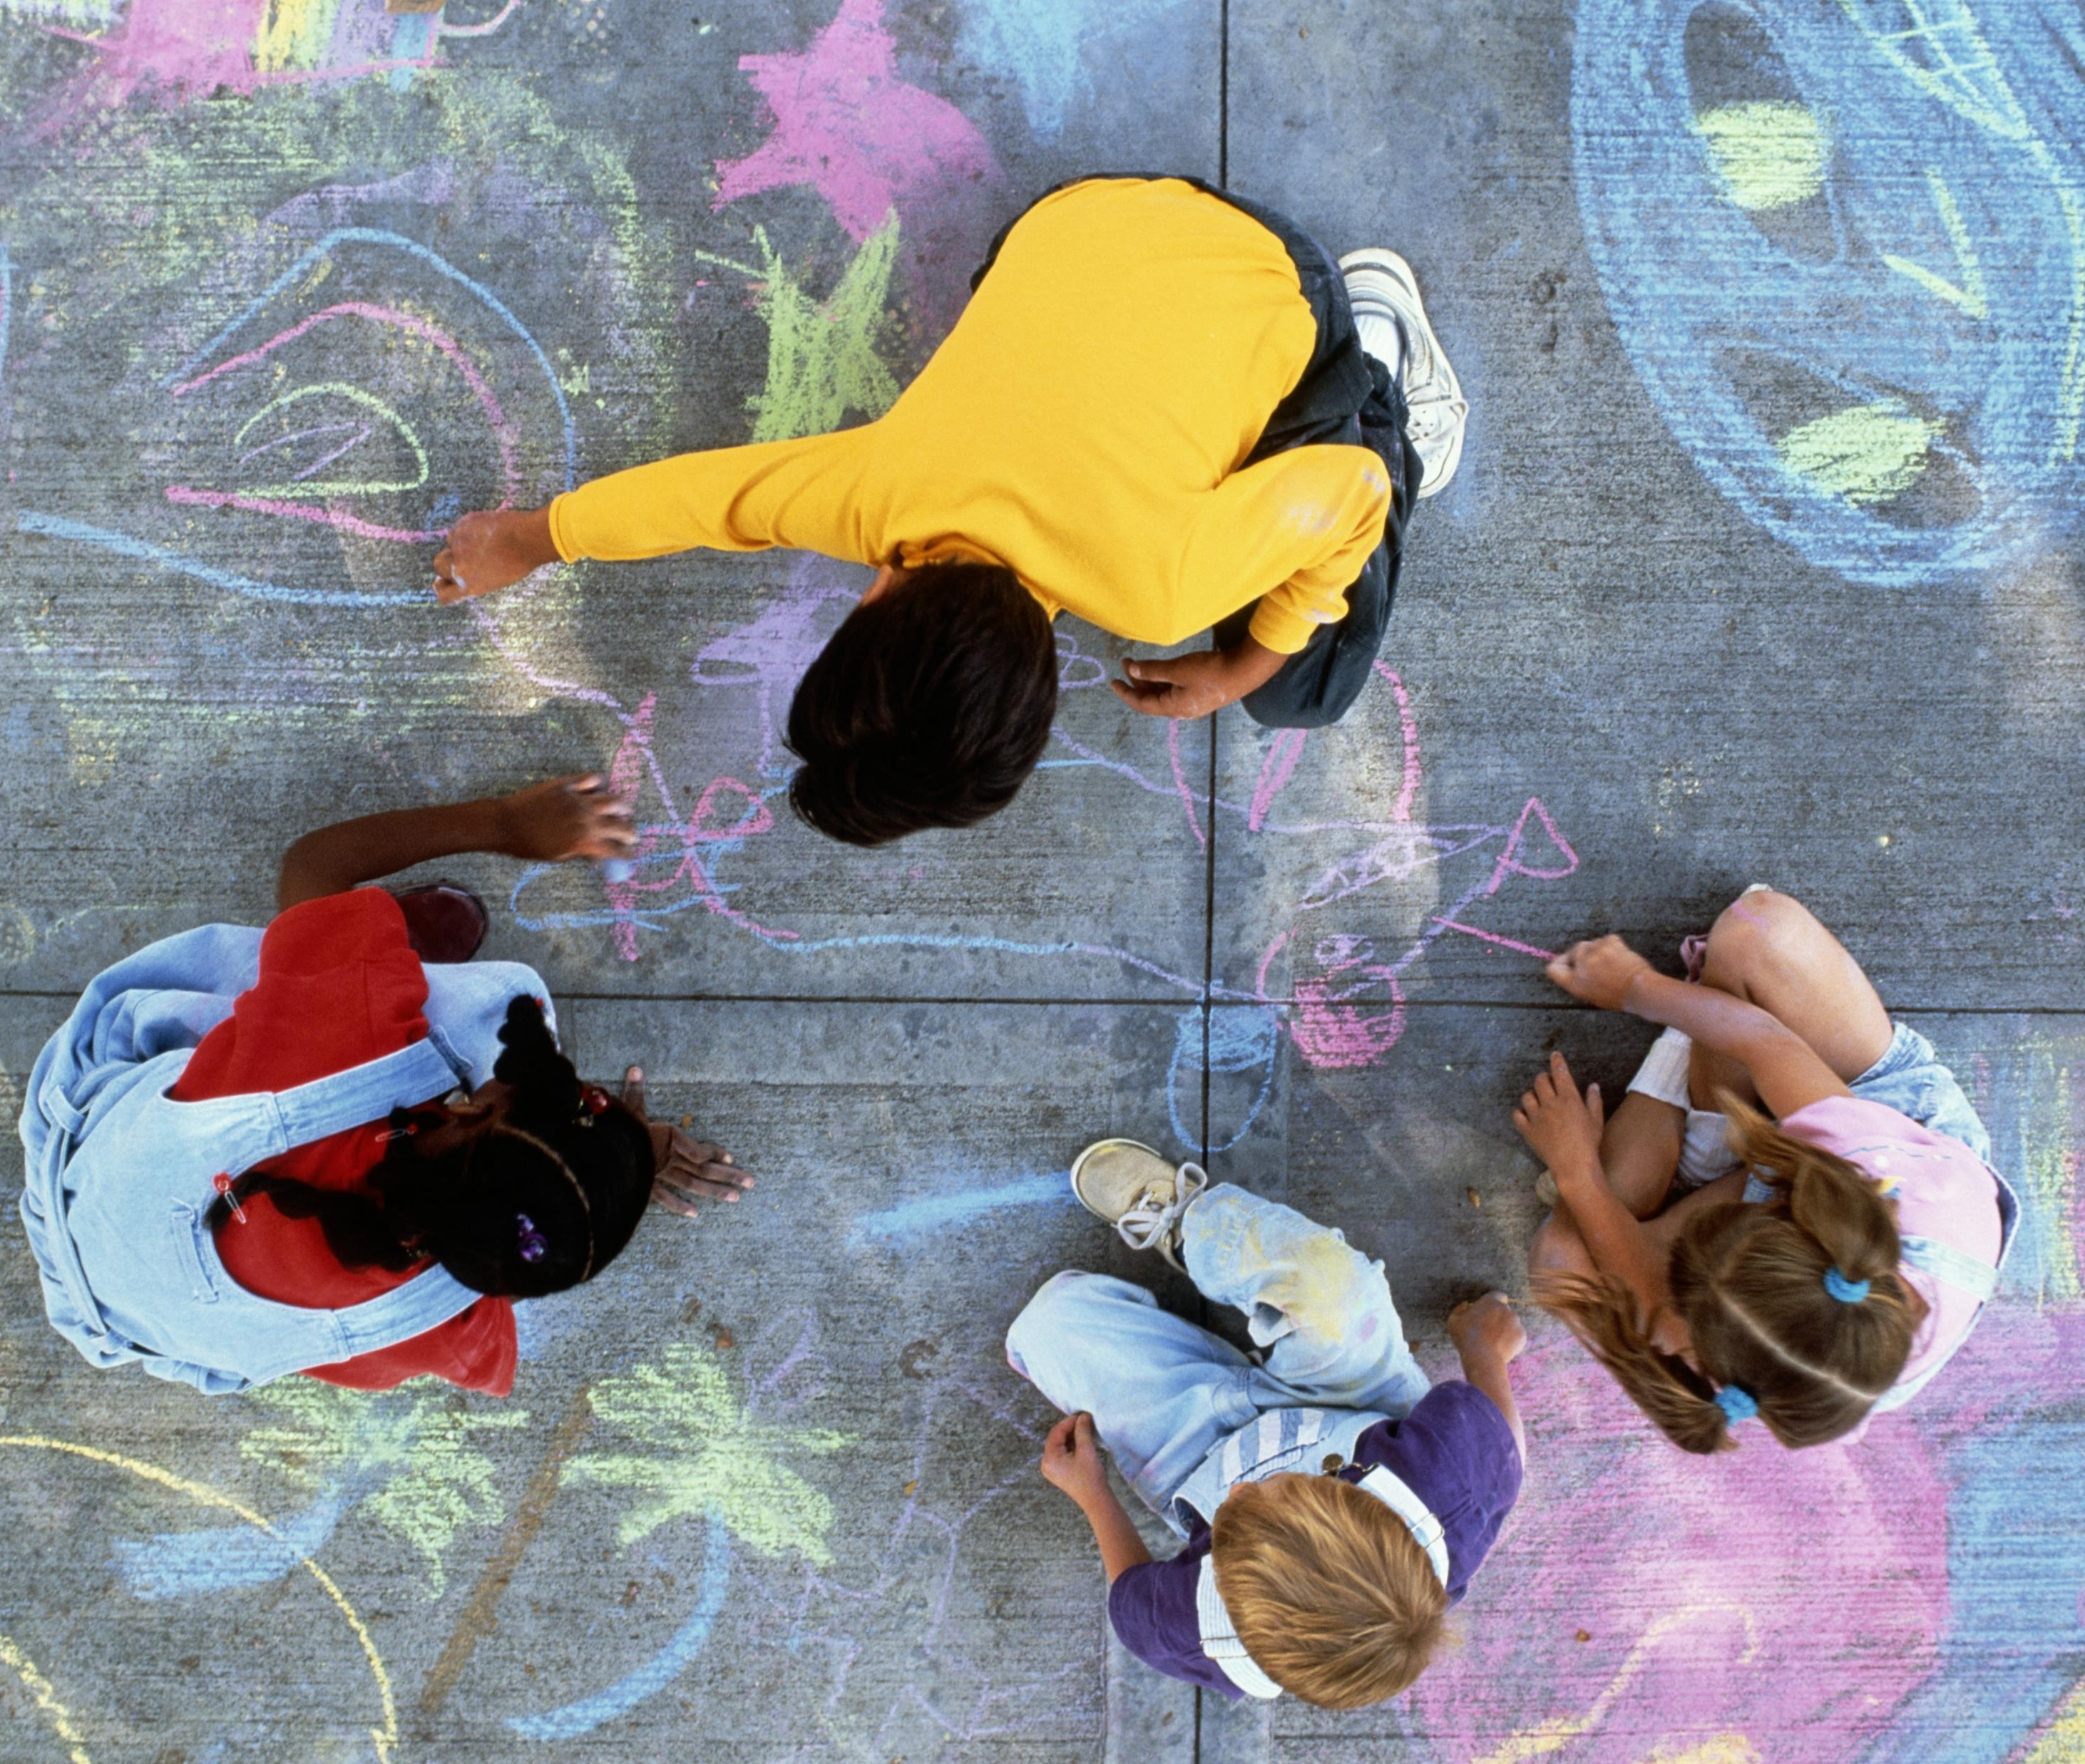
Déroulement de la leçon
Mise en train
Montrer des images d’enfants qui jouent ensemble.
Poser des questions simples :
Qu’est‑ce que tu vois?
Que font les amis?
Les élèves répondent avec des mots, des gestes ou des phrases courtes.

Slide 6
Modéliser des phrases
Voici mon ami.e
Il/ Elle s’appelle…
Il/ Elle aime…
Les élèves répètent, puis pratiquent en paires.
Objectif : encourager l’interaction orale authentique.

Slide 7
Vidéo
Les élèves regarderont la vidéo suivante : https://www.youtube.com/watch?v=A9gFokK-4X8
Cette vidéo présente une courte histoire animée qui met en scène deux amis, Simon et son ami imaginaire Gaspard.
Elle montre comment les deux personnages jouent ensemble, se soutiennent et apprennent à résoudre de petits conflits. La vidéo met en valeur des thèmes importants liés à l’amitié, comme la gentillesse, l’entraide, l’écoute et la coopération.

Slide 8
Questions basées sur la vidéo
1. Qui sont les personnages dans la vidéo
(L’élève peut répondre : un garçon, un ami, un animal, etc.)
2. Que font les amis ensemble dans l’histoire
(jouer, parler, s’aider, etc.)
3. Comment se sent le personnage principal
(content, triste, surpris…)
4. Qu’est‑ce que les amis font pour s’aider
(partager, consoler, inviter à jouer…)
5. Pourquoi est‑ce que les deux personnages sont de bons amis
(ils sont gentils, ils coopèrent, ils jouent ensemble…)
6. Qu’est‑ce que toi, tu fais pour être un bon ami
(réponse personnelle, encourage l’expression orale)

Slide 9
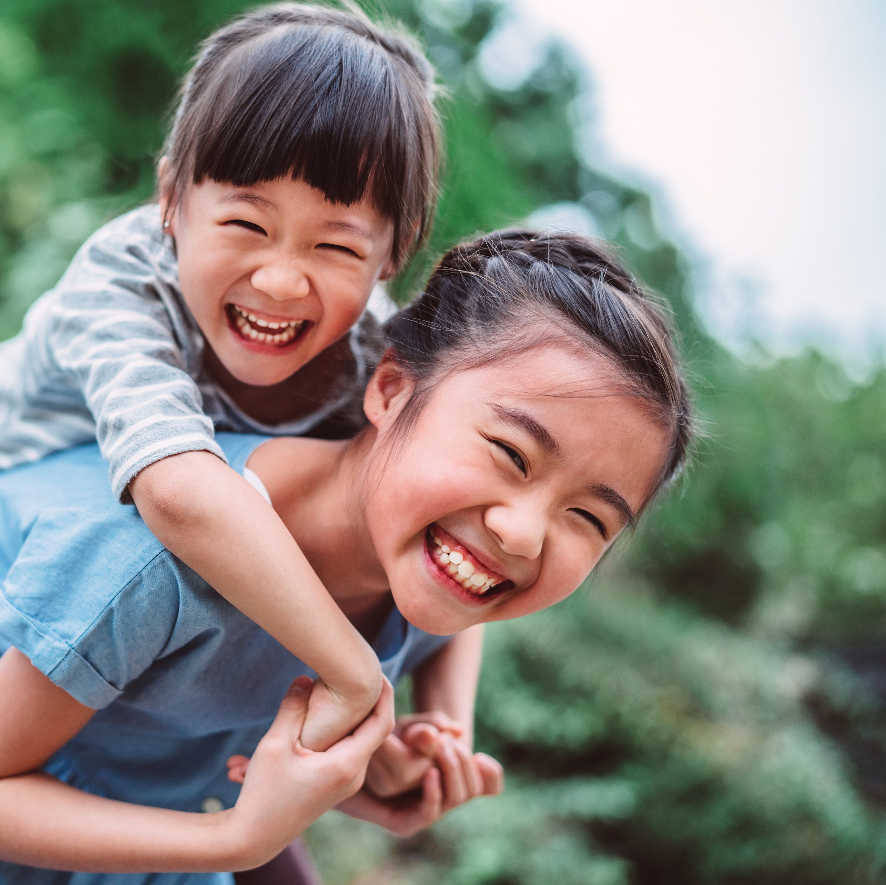
Écriture guidée: Dessin
Les élèves complètent une page :
dessiner un ami;
écrire 1–2 phrases modèles :
  Voici mon ami(e).
  Il/Elle est…
  Il/Elle aime…

Slide 10
Cercle de partage
Les élèves présentent leur dessin à un partenaire ou à un petit groupe.
Encourager l’utilisation de phrases positives :
Bravo!
Moi aussi!
J’aime ton dessin.

